Slide 1


ENEM
https://github.com/henriquedavid/ENEM-Analysis.git

Slide 2




Componentes:
ABRAAO VITOR LOPES DANTAS
abraaovld@gmail.com
DANIEL HENRIQUE FERREIRA GOMES
danielhenriquefg@gmail.com
HENRIQUE DAVID DE MEDEIROS
henriquemed101@gmail.com
NOE FERNANDES CARVALHO PESSOA
noepessoa@outlook.com

Slide 3
O que é?
O Exame Nacional do Ensino Médio (Enem) foi criado em 1998 com o objetivo de ser uma avaliação de desempenho dos estudantes de escolas públicas e particulares do Ensino Médio.
Desde 2009, o Enem tornou-se uma avaliação que seleciona estudantes de todo o país para instituições federais de ensino superior e para programas do Governo Federal, como o Sisu, Prouni e Fies.

Slide 4

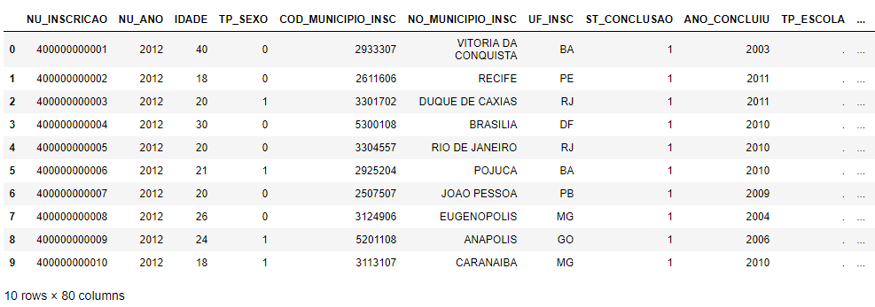
Banco de Dados
Fonte: http://dados.gov.br/dataset/microdados-do-exame-nacional-do-ensino-medio-enem

Slide 5
Crescimento
8.722.248
2014
possuindo 166 colunas.
5.791.065
2012
possuindo 80 colunas.

Slide 6
Qual o perfil?
Como podemos construir um perfil de usuário sobre as pessoas que realizam as provas?

Slide 7
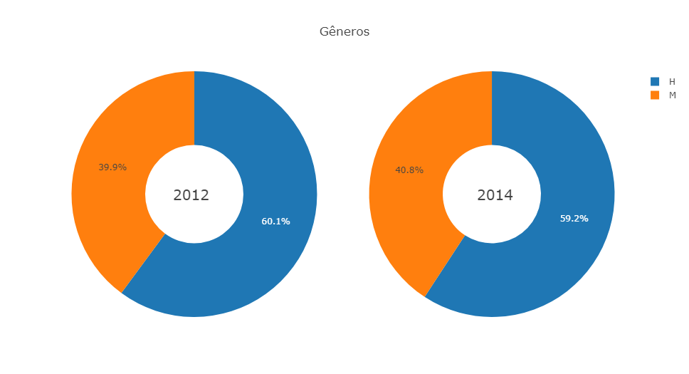
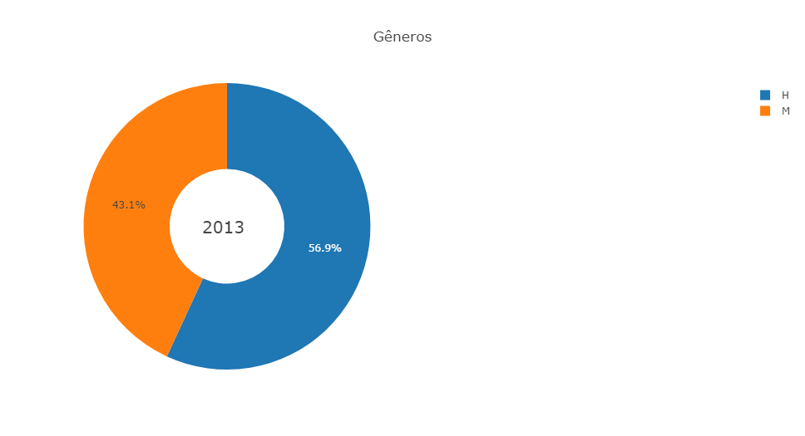

Slide 8
Região

Slide 9
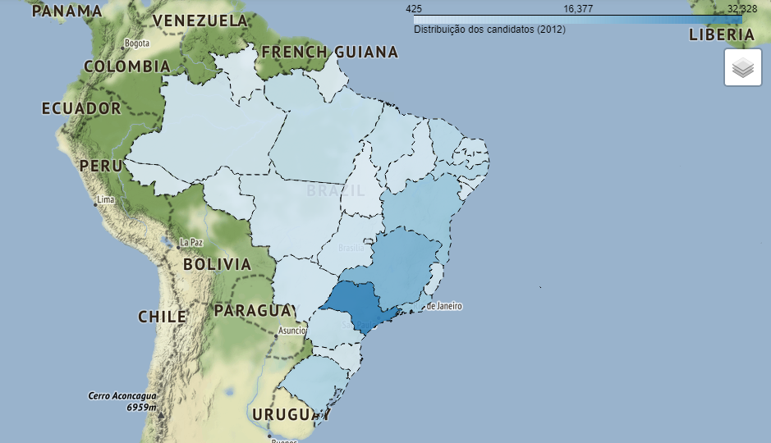

Slide 10
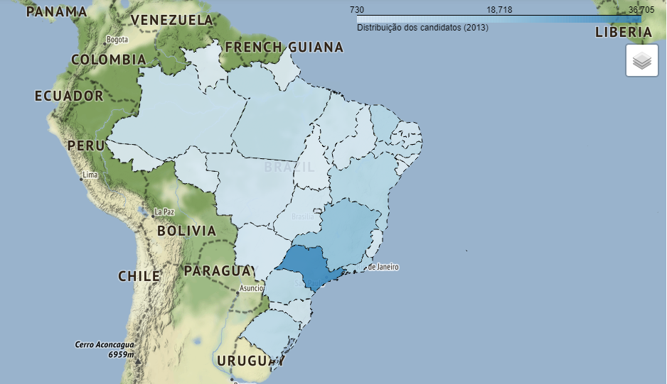

Slide 11
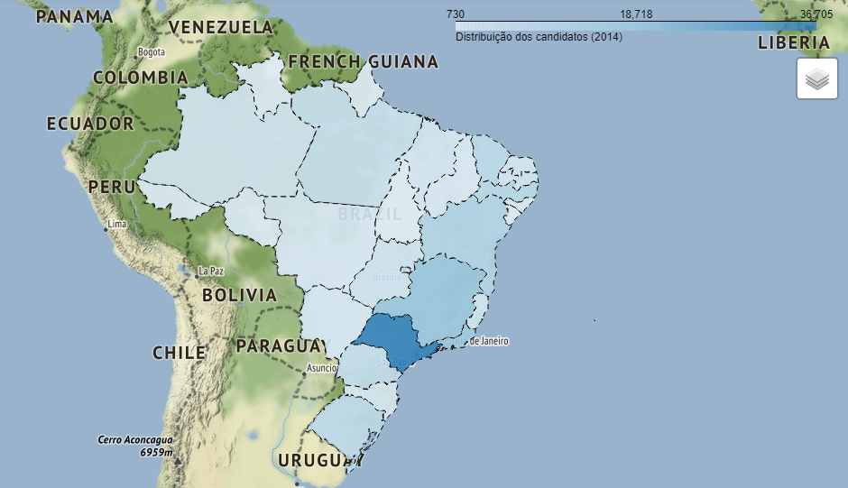

Slide 12
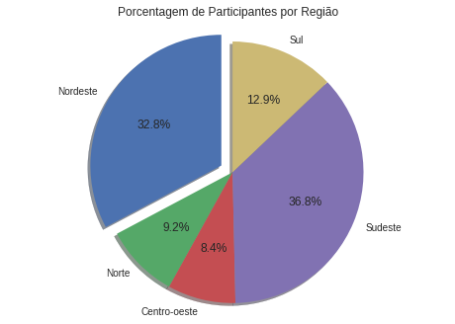

Slide 13
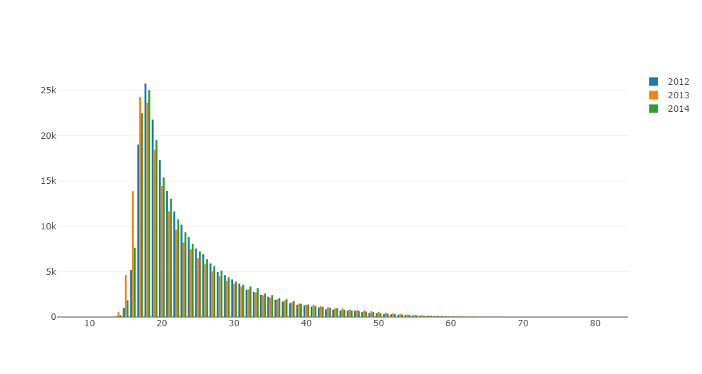
Idade

Slide 14
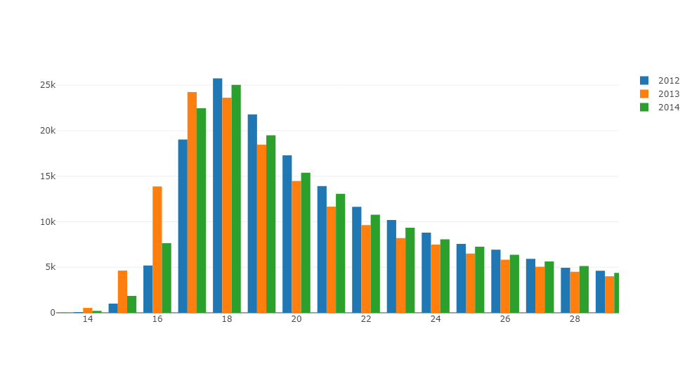

Slide 15
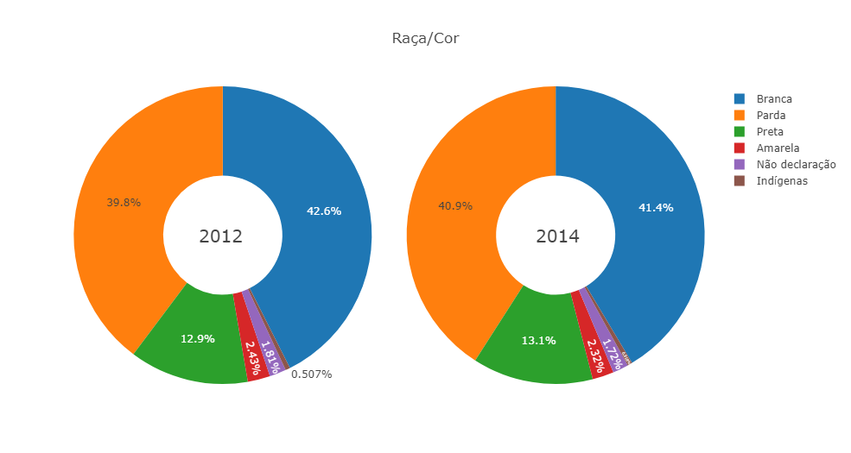

Slide 16
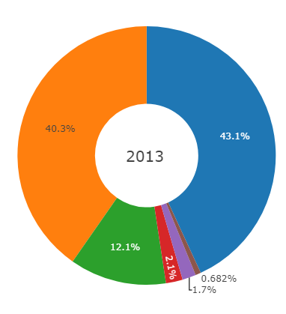

Slide 17
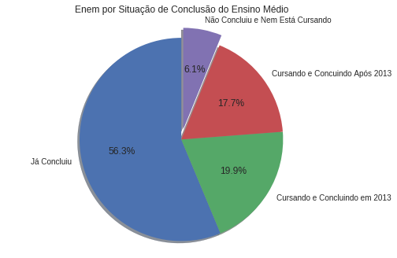
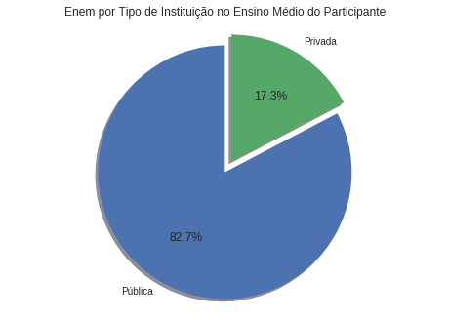

Slide 18

Idade: 18 anos
Sexo: Masculino
UF: São Paulo
Cor: Branca
Tipo de Escola: Pública

Slide 19
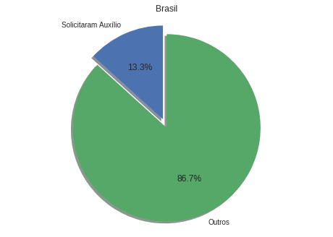
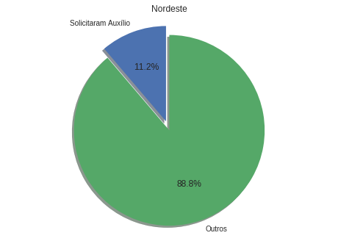

Solicitação de Auxílio por Deficiência ou Limitação Física (ou Mental)

Slide 20
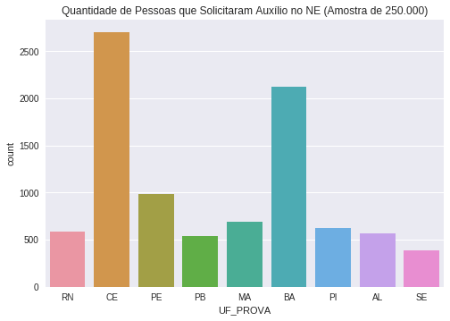

Slide 21


NECESSIDADES ESPECIAIS

Slide 22
Indicadores Segundo ENEM
Indicador de baixa visão
Indicador de cegueira
Indicador de surdez
Indicador de deficiência auditiva
Indicador de surdo-cegueira
Indicador de deficiência física
Indicador de deficiência mental
Indicador de déficit de atenção
Indicador de dislexia
Indicador de gestante
Indicador de lactante
Indicador de inscrito idoso
Indicador de autismo
Indicador de solicitação de prova aplicada em horário diferenciado para os guardadores dos sábados

Slide 23
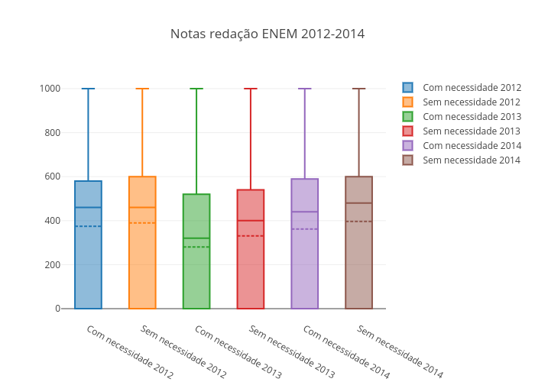
https://plot.ly/~henriquedavid/12.embed

Slide 24
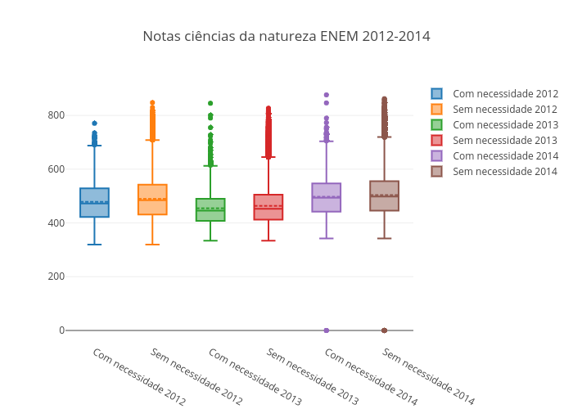
https://plot.ly/~henriquedavid/14.embed

Slide 25
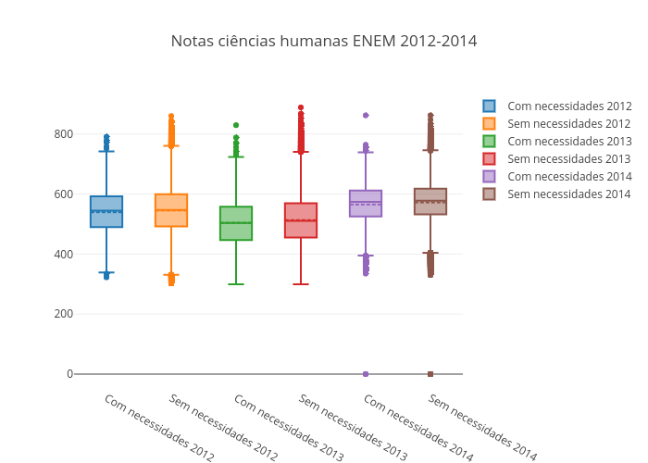
https://plot.ly/~henriquedavid/20.embed

Slide 26
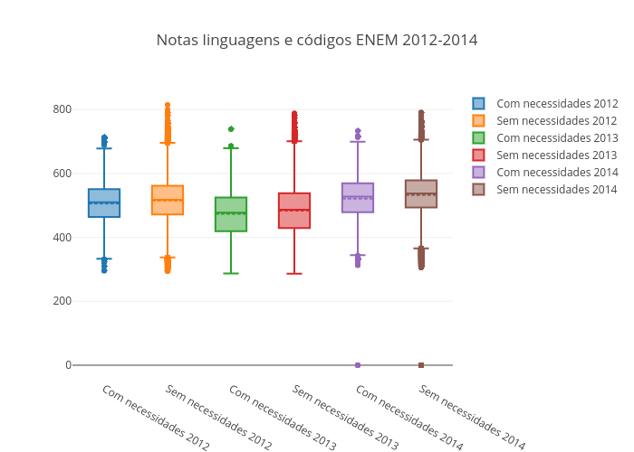
https://plot.ly/~henriquedavid/16.embed

Slide 27
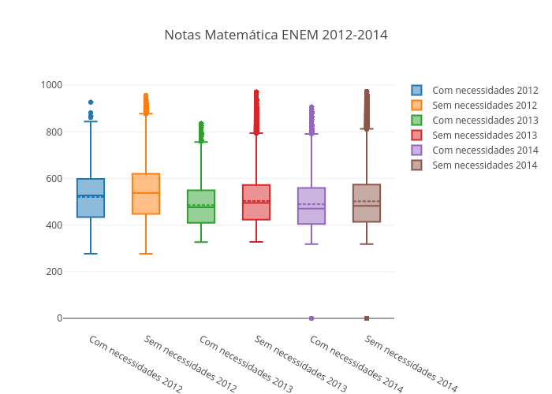
https://plot.ly/~henriquedavid/18.embed

Slide 28

RENDA

Slide 29
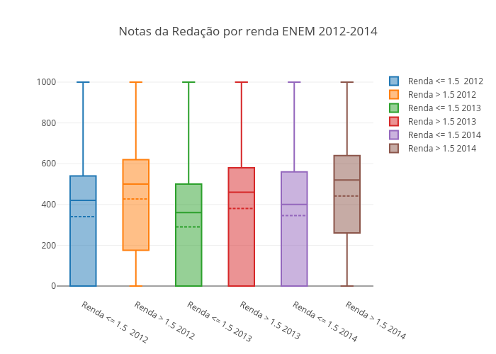
https://plot.ly/~henriquedavid/22.embed

Slide 30
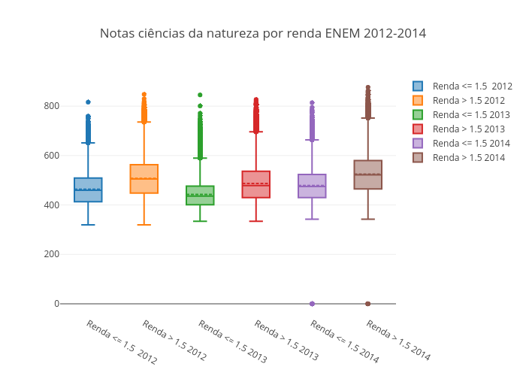

https://plot.ly/~henriquedavid/24.embed

Slide 31
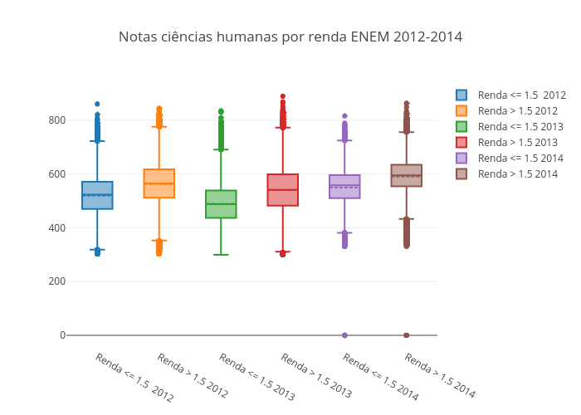
https://plot.ly/~henriquedavid/28.embed

Slide 32
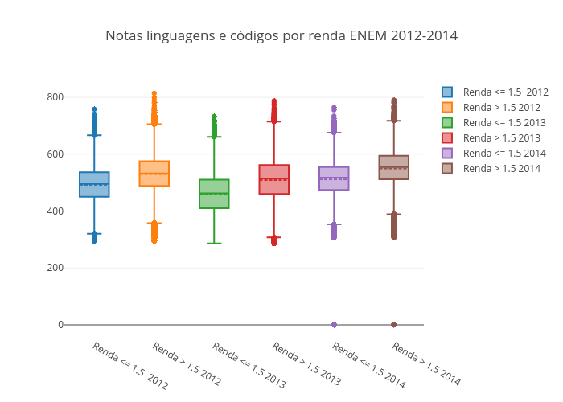
https://plot.ly/~henriquedavid/26.embed

Slide 33
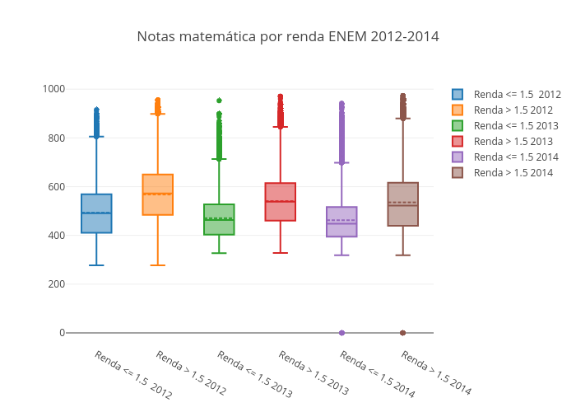
https://plot.ly/~henriquedavid/30.embed

Slide 34
Média de notas nas cidades do RN

Slide 35
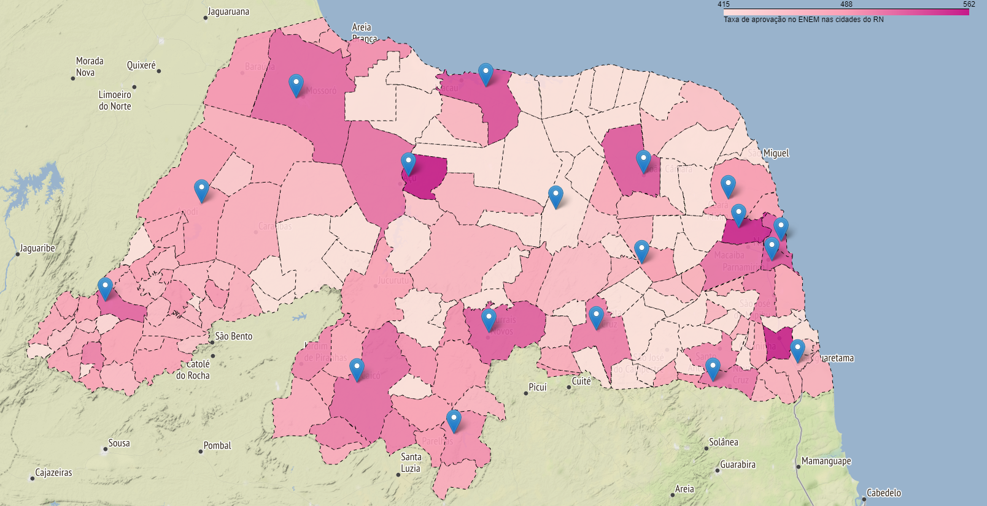

Slide 36
Isso é tudo pessoal!

